Slide 1
UN PROJET …
… AU CŒUR DE LA TRANSFORMATION DES COLLECTIVITES
… UNIQUE A 360°
Eau et assainissement
Déchets
Transition
écologique
Bâtiments
Espaces verts
Territoire Intelligent
MGP
Socle
Centre de pilotage
du territoire intelligent
Santé
Développement économique et attractivité
Relation numérique aux usagers
Éclairage public
Sécurité / prévention
Stationnement
Signalisation

Slide 2
… de l’économie locale
Elle bénéficie :
D’un écosystème porteur avec le numérique, le partenariat en lien avec les universités et les entreprises
Du déploiement de nouvelles formes de commerce qui bénéficie directement à l’emploi et à la formation et qui génère des recettes pour la Collectivité et au profit du territoire
Une mise en dynamique et en synergie des acteurs locaux autour d’un projet commun
La rénovation du service public génère un travail de transversalité et d’interaction des organisations pour aller vers…
L’innovation au service …

Slide 3
… du territoire
Marquer l’agglomération angevine et lui donner une image, une empreinte du modèle de Smart City à la française
Créer une identité pour renforcer l’attractivité de l’ensemble du territoire
Entretenir et étendre une dynamique territoriale historique
Prendre en compte l’évolution des attentes de notre société : écologie urbaine, économiser la ressource, mobilité douce
L’innovation au service …

Slide 4
… des usages et des habitants
En replaçant le citoyen au centre de la démarche et en s’appuyant sur lui pour améliorer son quotidien en proposant des services mieux adaptés, nouveaux, et plus économes (ex : le forum et la médiation)
En s’appuyant sur une démarche collaborative pour accompagner l’évolution des modes de vie, sur l’intelligence collective et le bien commun pour préserver les ressources (ex : ilots de chaleur)
En créant des gains de qualité, d’efficacité et d’efficience pour conduire la transformation numérique, les transitions (écologique, énergétique, mobilité…) du territoire
L’innovation au service …

Slide 5
Il agit sur les organisations et sur les politiques publiques
En introduisant de l’innovation dans le pilotage des projets, dans une gouvernance partagée nécessaire
En affichant une stratégie managériale interne à la collectivité à tous les niveaux hiérarchiques ou au profit des usagers
En organisant les conditions de prise en compte et d’acceptation de la maturité numérique

Slide 6
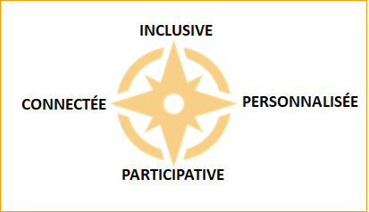
C’est un accélérateur et un facilitateur
De la transition écologique
La technologie mise en place comme socle de base permet de rénover, améliorer et créer de nouvelles installations techniques plus performantes
Déploiement d’accès à de nouveaux services augmenté
Matériellement, facilite l’accès des citoyens aux services
Le risque est de générer une fracture numérique encore plus importante et donc c’est un facilitateur pour garantir une meilleure inclusion

